Slide 1
IT JOB OPENINGS DASHBOARD
Archivo creado el: 7/22/2023 6:21:12 PM

Slide 2
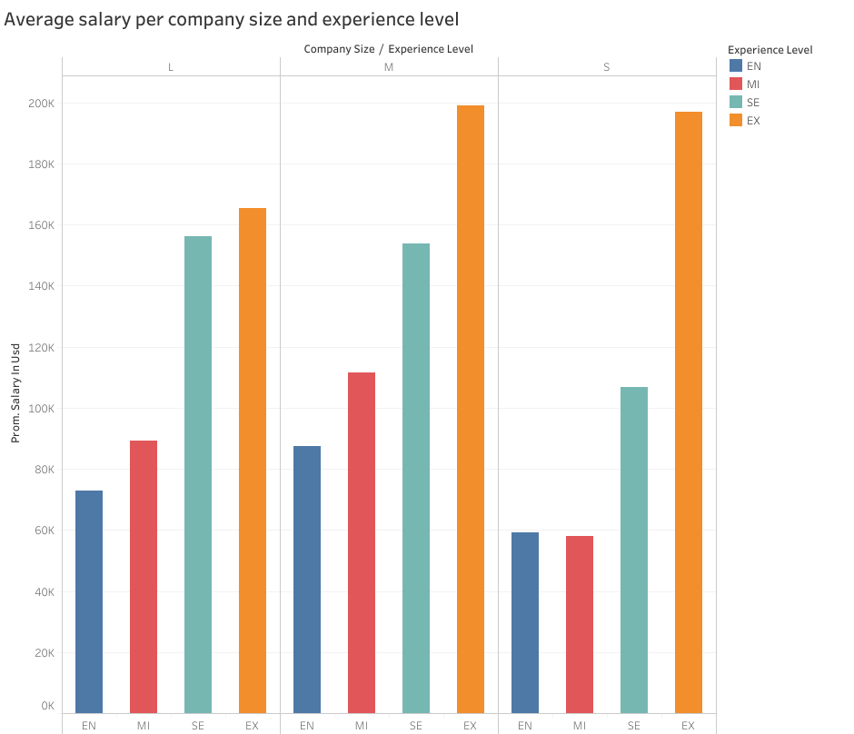

Slide 3
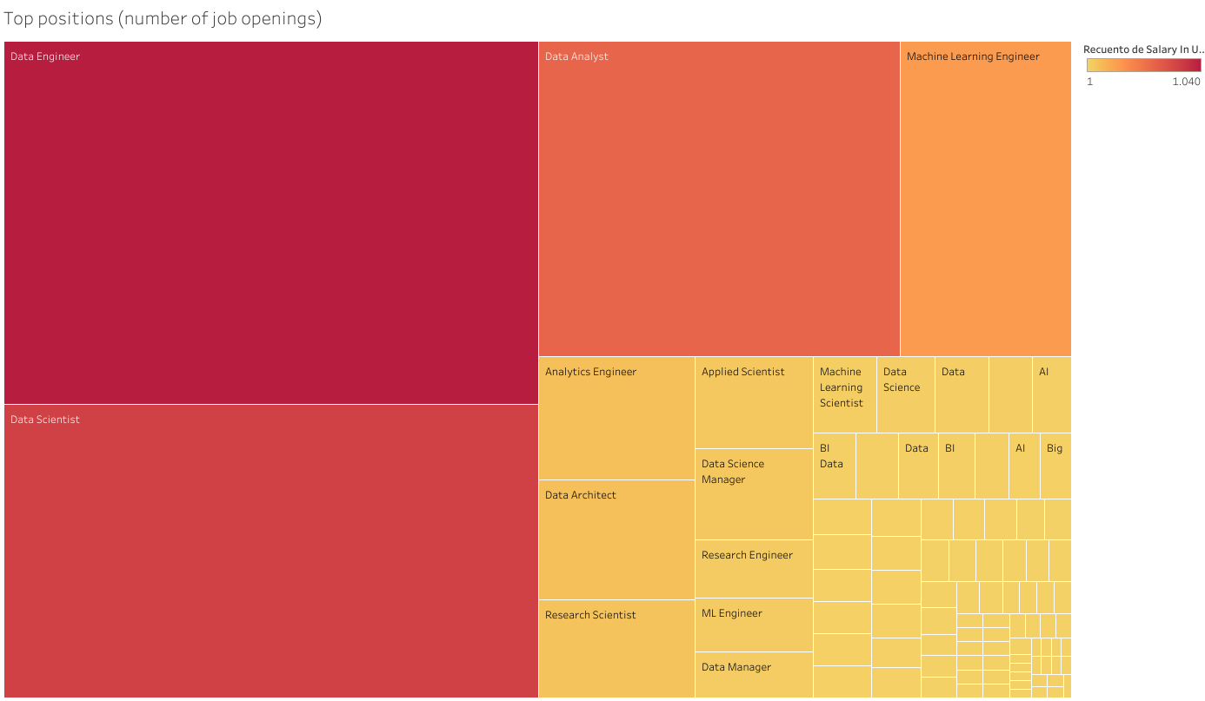

Slide 4
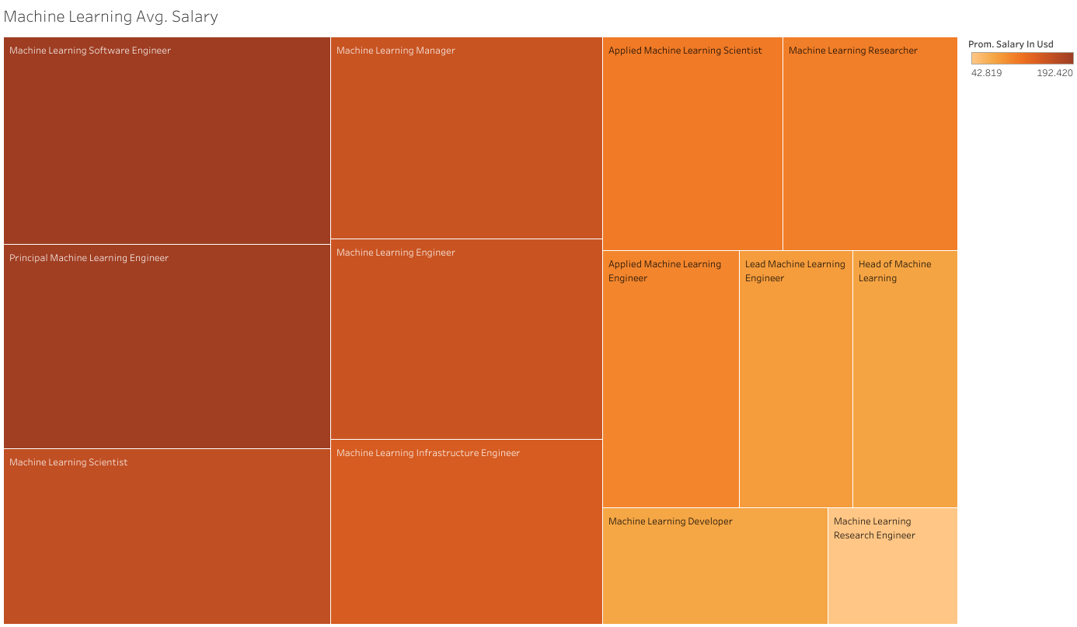

Slide 5
